Slide 1
Umgang mit Belastungen und Krisen –
Strategien und Tipps
Dr. Samy Egli
Leitender Psychologe
Forschungsklinik
samy_egli@psych.mpg.de

Slide 2
Strategien und Tipps auf psychischen Ebenen
Verhalten
Gedanken
Gefühle
Körper
Person
2

Slide 3
xxx
Psychische Ebenen
Was belastet?
Keine Bewegung
Keine positiven Aktivitäten
Keine Tagesstruktur
Was hilft?
Sich bewusst positive Aktivitäten einplanen (Stundenplan)
Sich jeden Tag bewegen (30 Min.)
In Kontakt bleiben
3

Slide 4
xxx
Psychische Ebenen
Was belastet?
Negative Gedanken herrschen vor
Nicht abschalten können
Was hilft?
Aufmerksamkeit umlenken
Achtsamkeitsübungen
Sorgenstuhl
4

Slide 5
xxx
Psychische Ebenen
Was belastet?
Belastende Gefühle wie Traurigkeit, Hoffnungslosigkeit, Hilflosigkeit, Wut, Ärger, Schuld- oder Schamgefühle
Was hilft?
Gefühle erkennen und in Zusammenhang bringen
Gefühle wahrnehmen (statt sie weg haben zu wollen)
Gefühle in Beziehung bringen und darüber sprechen, statt Gefühle sprechen lassen, sowie Bedürfnisse aussprechen
Merke: Gefühle wie Angst und Trauer sind zwar belastend, können aber eine gesunde und normale psychische Reaktion auf abnormale Umstände und Belastungen sein.
5

Slide 6
xxx
Psychische Ebenen
Was belastet?
Schlechter Schlaf
Verspannungen
Keine Energie
Was hilft?
Schlafhygiene
Entspannungsübungen (Progressive Muskelrelaxation, Yoga, Autogenes Training,…)
Bewegung und Sport
Sich gute Dinge tun wie Körperpflege, ein Bad nehmen,…
Ernährung und Management toxischer Genußmittel (Alkohol, Tabak, …)
6

Slide 7
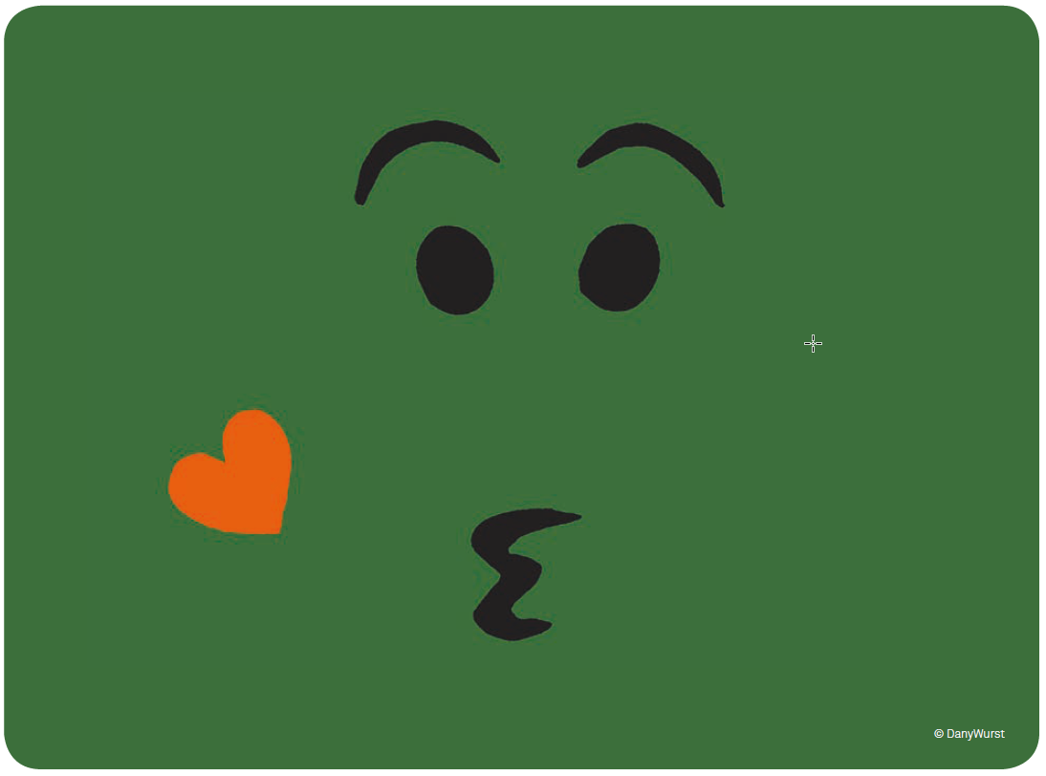
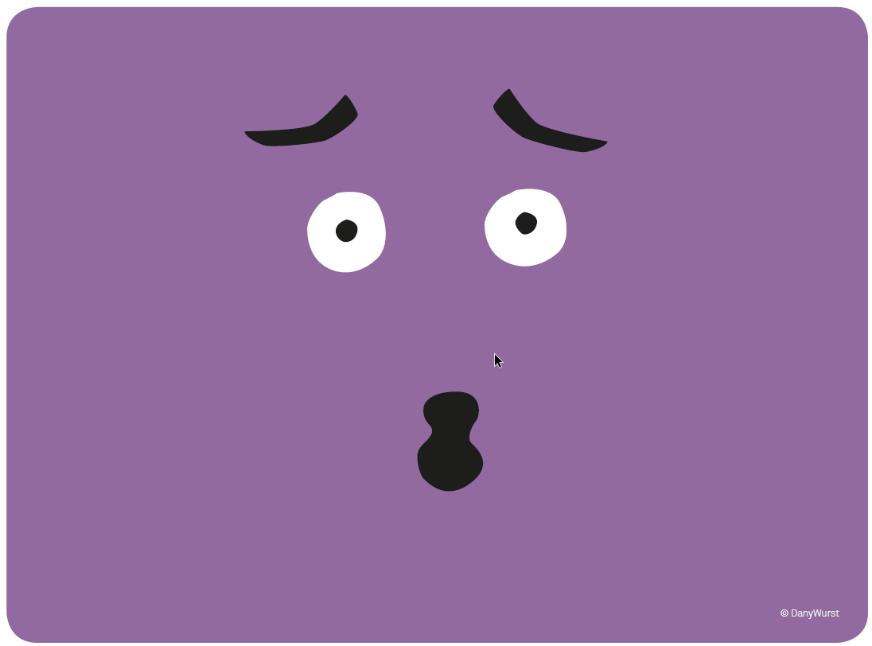
Strategien und Tipps in Bezug zu den psychischen Grundbedürfnissen
Lust
Bindung
Kontrolle
Selbstwert
Geborgenheit
Sicherheit
Stolz
Freude
Traurigkeit
Angst
Scham
Wut
7

Slide 8
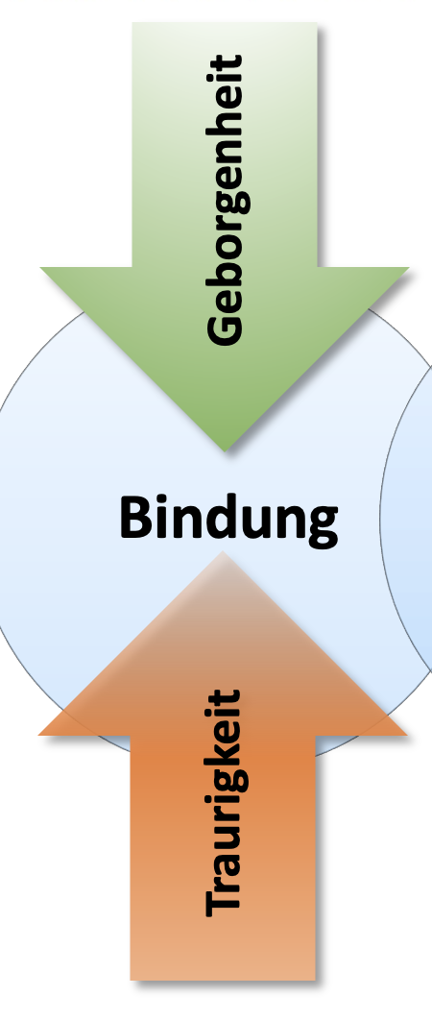
Psychische Grundbedürfnisse
Was hilft?
Beziehungen pflegen
Gemeinsame Aktivitäten einplanen und durchführen
Miteinander sprechen
Gefühle und Bedürfnisse in Beziehungen einbringen
Räume schaffen: Individuum, Beziehung, Familie
Was belastet?
Mangelnde Bindungserfahrungen, z.B. auch in Arbeit insbesondere im home office
Konflikte in Beziehungen
Einsamkeit
8

Slide 9
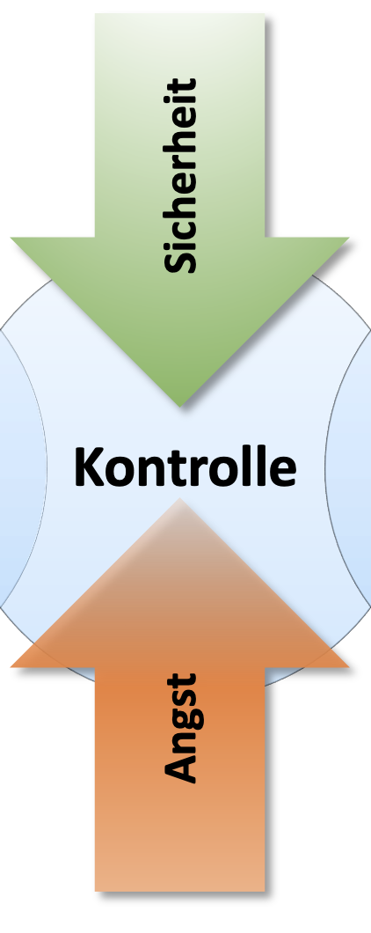
Psychische Grundbedürfnisse
Was hilft?
Gefühle wahrnehmen und zuordnen
Gefühl normalisieren
Aktivitäten machen die ich kontrollieren kann
Wahrnehmung trainieren für Dinge, die ich kontrollieren kann/wo ich orientiert bin
Was belastet?
Unsicherheit, Ängste, Ohnmacht, Hilflosigkeit, Frustration, Wut
9

Slide 10
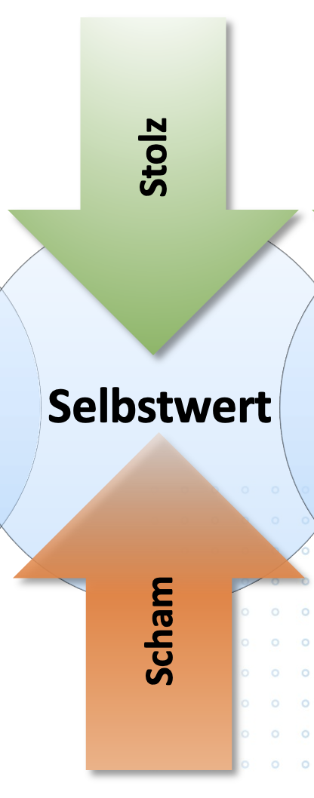
Psychische Grundbedürfnisse
Was hilft?
Fokus auf Aktivitäten oder Beziehungen wo ich Wertschätzung erlebe
Sich selbst auf die Schulter klopfen
Eigene Mängel und Unzulänglichkeit tolerieren
Was belastet?
Mangelnde Quellen für Selbstwert, z.B. Arbeit
Minderwertigkeitsgefühle
Hohe Erwartungshaltung vs. Wichtigkeit von Lob
10

Slide 11
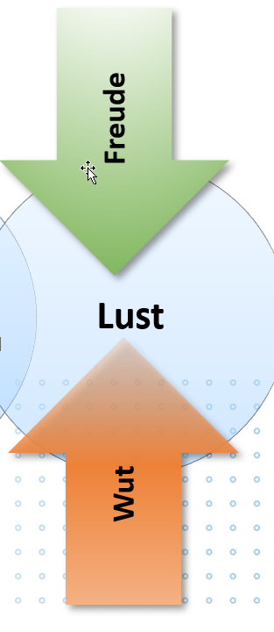
Psychische Grundbedürfnisse
Was hilft?
Lust- und genussvolle Aktivitäten einplanen und durchführen
Genusstraining
Was belastet?
Lustlosigkeit, Gleichgültigkeit
viele Pflichten – wenig Genuss
11

Slide 12
Wo erhalte ich Hilfe?
Deutsche Depressionshilfe: https://www.deutsche-depressionshilfe.de/
Krisendienst Psychiatrie: https://www.krisendienst-psychiatrie.de/
oder Tel. 0180/655 3000
Psychotherapeutenkammer Bayern:
https://www.ptk-bayern.de/ptk/web.nsf/id/pa_psychotherapeuten-suche.html
Kassenärztliche Vereinigung Bayern:
https://www.kvb.de/service/patienten/koordinationsstelle-psychotherapie/
Diese und weitere Folien mit Tipps, Verhaltenstherapeutisches Kurzprogramm für zu Hause, … https://www.psych.mpg.de/corona?c=25045
Für MPG-Mitarbeiter*innen: https://max.mpg.de/Service/Beratungsangebote/Pages/EMAP.aspx
oder https://www.postdocnet.mpg.de/mental-health-initiative-2023
12

Slide 13
Handling stress and crisis –
Strategies and tips
Samy Egli, Ph.D.
Head of Psychology
Research Clinic
samy_egli@psych.mpg.de

Slide 14
Strategies and tips related to psychological levels
Behavior
Thoughts
Emotions
Body
Person
14

Slide 15
xxx
Psychische Ebenen
What‘s causing the stress?
no exercise
no positive activities
no daily routine
What is helpful?
plan positive activities (shedule)
exercise every day (30 Min.)
stay in touch
15

Slide 16
xxx
Psychische Ebenen
What‘s causing the stress?
negative thoughts dominate
not being able to switch from work to private life
What is helpful?
guiding attention
mindfulness exercises
worry chair
16

Slide 17
xxx
Psychische Ebenen
What‘s causing the stress?
straining emotions such as anxiety, worries, frustration, powerlessness, helplessness
conflicts in relationships
What is helpful?
identifying emotions
contextualizing emotions
experiencing emotions (instead of trying to get rid of them)
integrating emotions in relationships
talk about feelings instead of letting feelings talk
talk about needs
Many emotions such as sadness and fear might be straining, but they are a healthy and normal mental reaction to abnormal circumstances and stressors
17

Slide 18
xxx
Psychische Ebenen
What‘s causing the stress?
disturbances of sleep
tensions
loss of energy
What is helpful?
sleep hygiene
relaxation exercises (progressive muscle relaxation, yoga, autogenous training,…)
activity and exercise
self care such as personal hygiene, taking a bath, relaxing,…
nutrition and management of toxic substances (alcohol, tabacco,…)
18

Slide 19
Strategies and tips related to basic psychological needs
Pleasure
Attachment
Control
Self-Worth
Security
Safety
Pride
Joy
Sadness
Fear
Shame
Anger
19

Slide 20
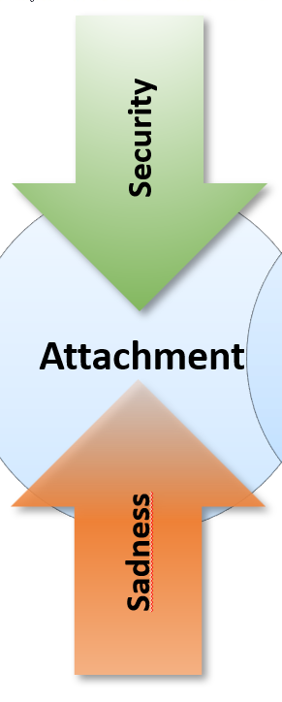
Basic Psychological Needs
What is helpful?
nursing relationships
plan and engage in common activities
talk to each other
integrate needs and emotions in relationships
create individual, pairwise and family spaces
What‘s causing the stress?
lack of bonding experiences, e.g. at work specifically during home office time, specifically for international employees
conflicts in relationships
loneliness
20

Slide 21
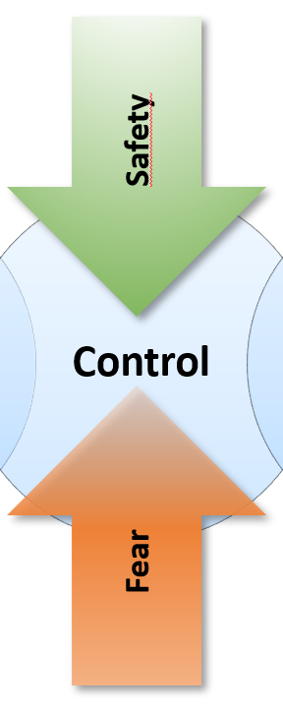
Basic Psychological Needs
What is helpful?
noticing and contextualizing emotions
normalizing emotions
carry out activities that I can control
Training of the perception for aspects or situations where I’m in control or feel oriented
What‘s causing the stress?
anxiety, worries, frustration, powerlessness, helplessness, anger
e.g. with regard to other future related worries such as environment
e.g. with regard to conflicts at work
21

Slide 22
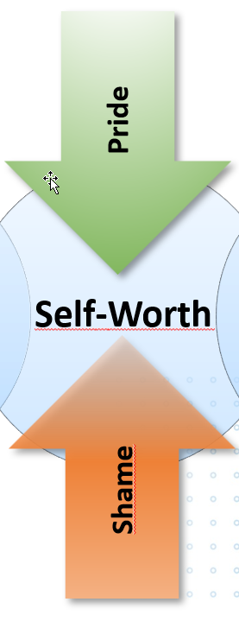
Basic Psychological Needs
What is helpful?
focus on activities or relationships which are sources of self-worth
pat yourself on the shoulder
tolerate your own shortcomings and deficiency
What‘s causing the stress?
lack of sources of self-worth, e.g. work
sense of inferiority
e.g. high expectancy vs. importance of praise
22

Slide 23
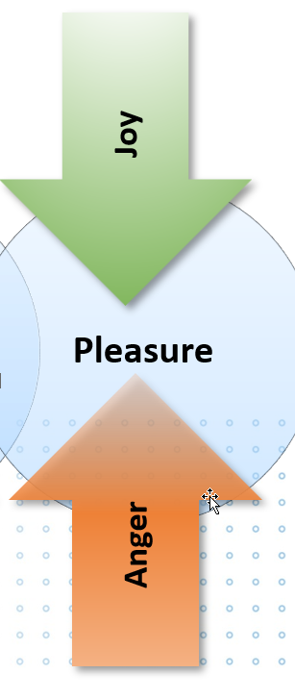
Basic Psychological Needs
What is helpful?
plan and carry out pleasurable activities
Train your ability to enjoy pleasure
What‘s causing the stress?
weariness, indifference
disbalance in duties and pleasures
23

Slide 24
Where can I get support?
German Help for Depressions: https://www.deutsche-depressionshilfe.de/
Crisis Service Psychiatry: https://www.krisendienste.bayern/leichte-sprache/
oder Tel. 0180/655 3000
Psychotherapeutenkammer Bayern:
https://www.ptk-bayern.de/ptk/web.nsf/id/pa_psychotherapeuten-suche.html
Kassenärztliche Vereinigung Bayern:
https://www.kvb.de/service/patienten/koordinationsstelle-psychotherapie/
These slides, tips, Verhaltenstherapeutisches Kurzprogramm für zu Hause, https://www.psych.mpg.de/corona?c=25045
For MPG employees: https://max.mpg.de/Service/Beratungsangebote/Pages/EMAP.aspx
or https://www.postdocnet.mpg.de/mental-health-initiative-2023
24

